Slide 1
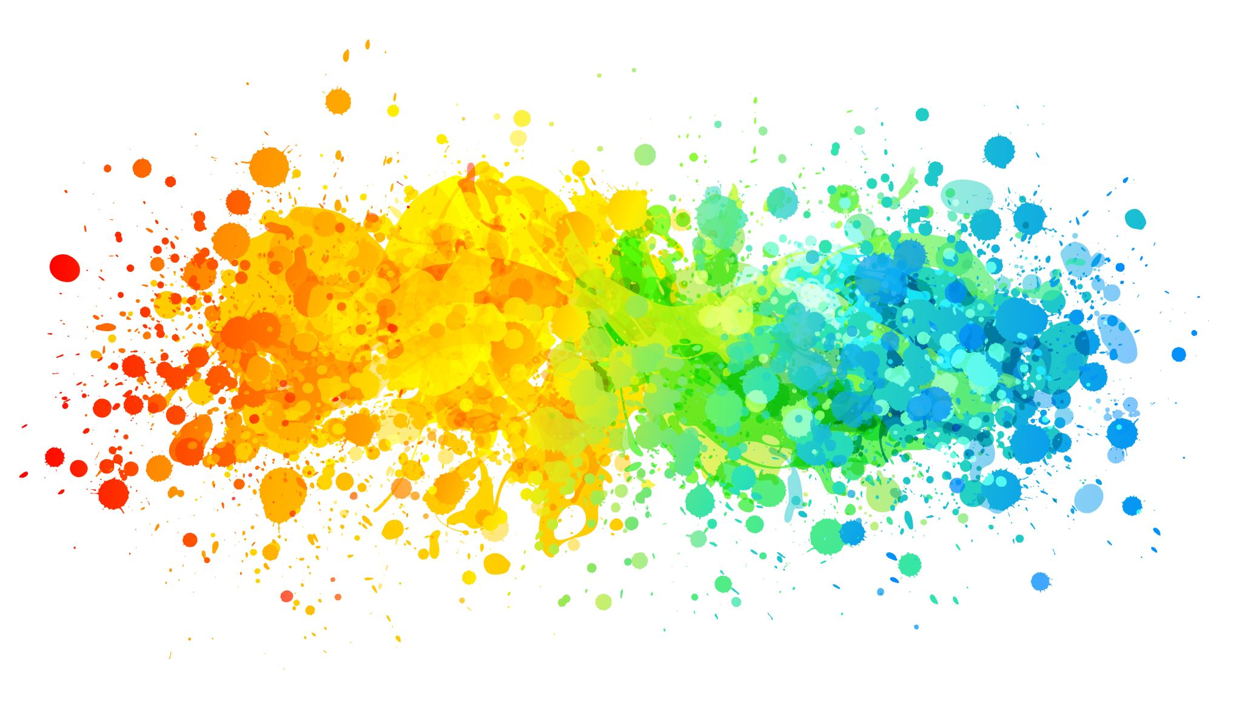
КРАСКИ ЖИЗНИ
Разработка и апробация тренажера, по подготовке к ЕГЭ, благодаря которому ученик может готовиться самостоятельно.
БЕРЕЖНАЯ полина , 11Аа
https://vk.com/colors_of_life_96
МАОУ «ШКОЛА № 96 ЭВРИКА-РАЗВИТИЕ»

Slide 2
В настоящее время, по статистике Министерства здравоохранения, в России более 30000 детей с Расстройством аутистического спектра​

Slide 3
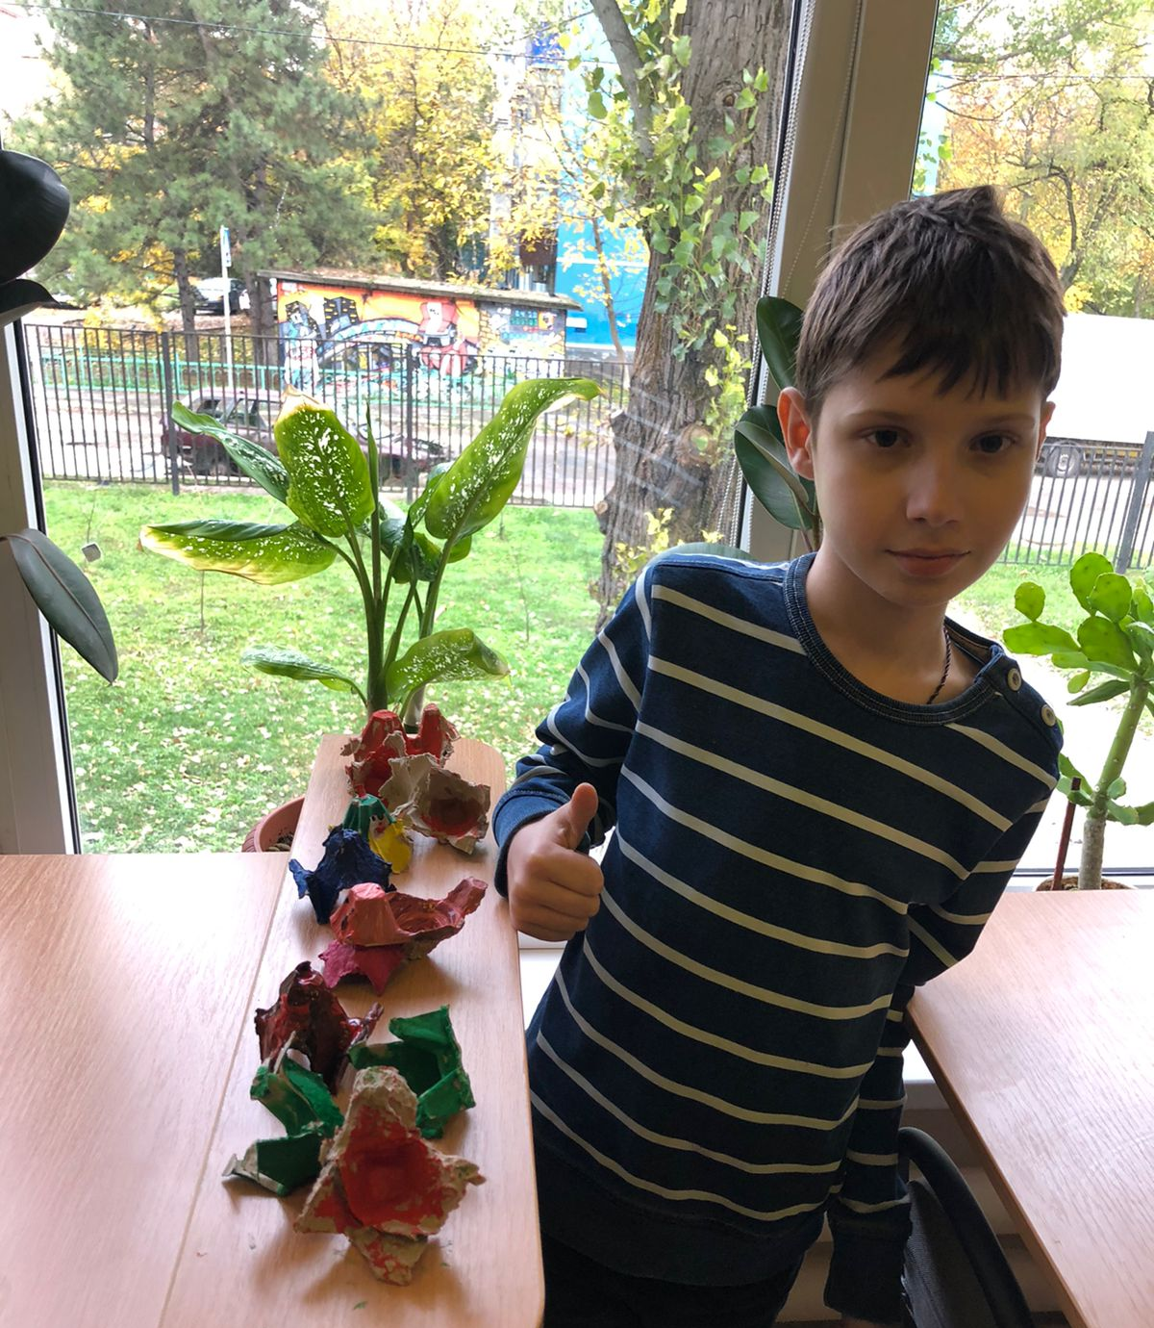
Проблематика
Дети с расстройством аутистического спектра имеют сложности в адекватном восприятии мира, для них это разрозненный хаотичный набор элементов. ​
Ребенок в процессе рисования может снять напряжение, отвлечься, успокоиться.
Регулярные занятия изотерапией помогают детям взаимодействовать с окружающими людьми, укреплять уверенность в себе и контролировать эмоции

Slide 4
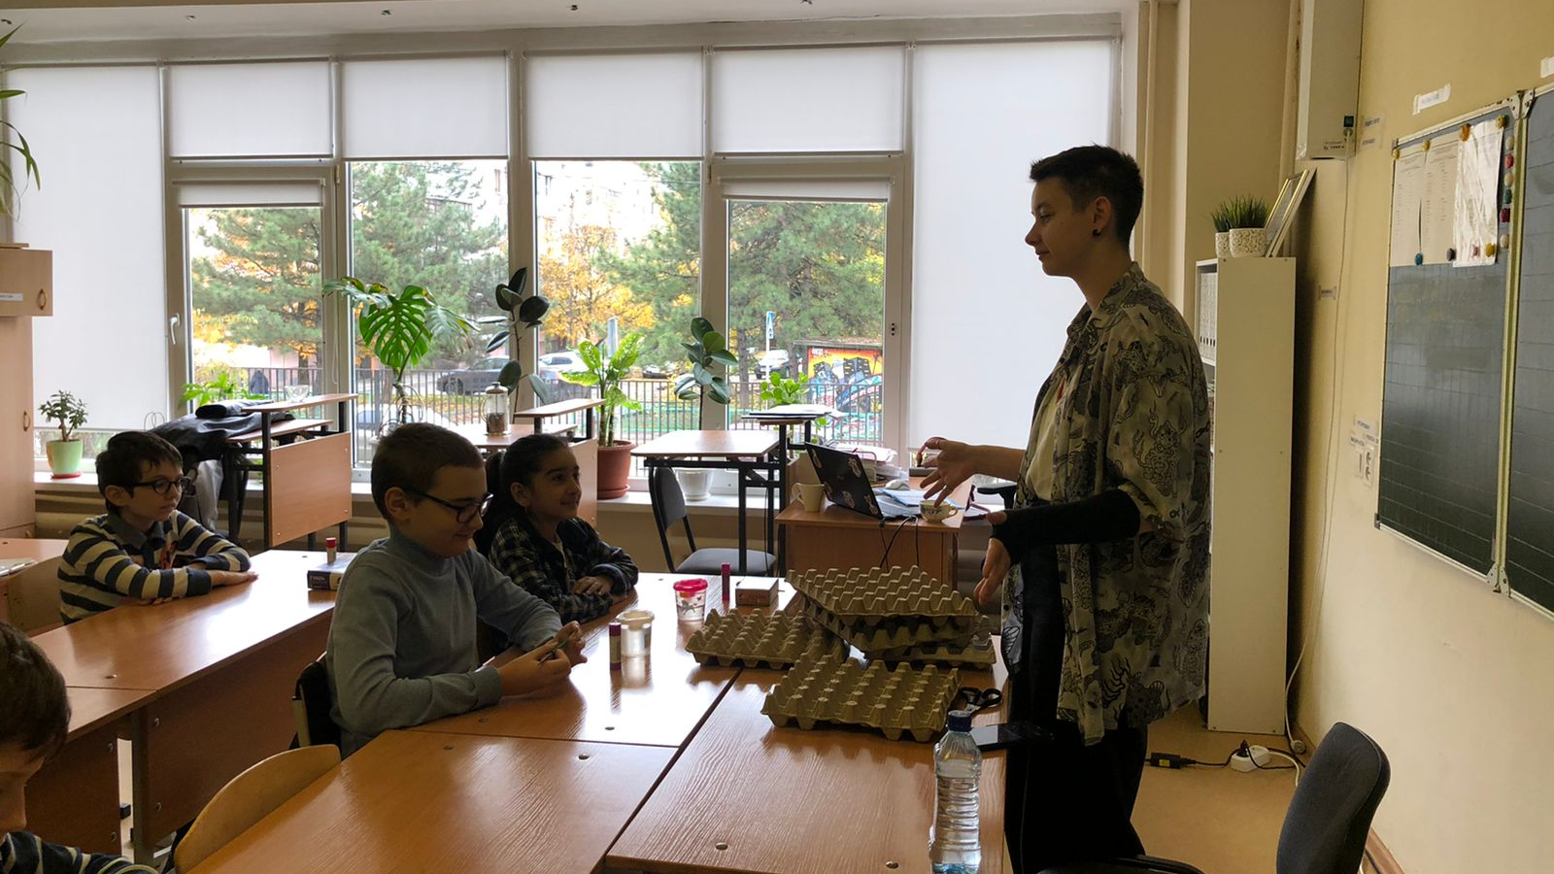
ЦЕЛЬ:
Обеспечить эффективное эмоциональное реагирование и содействовать повышению уверенности в себе, за счёт социального признания продукта, созданного ребёнком с ОВЗ

Slide 5
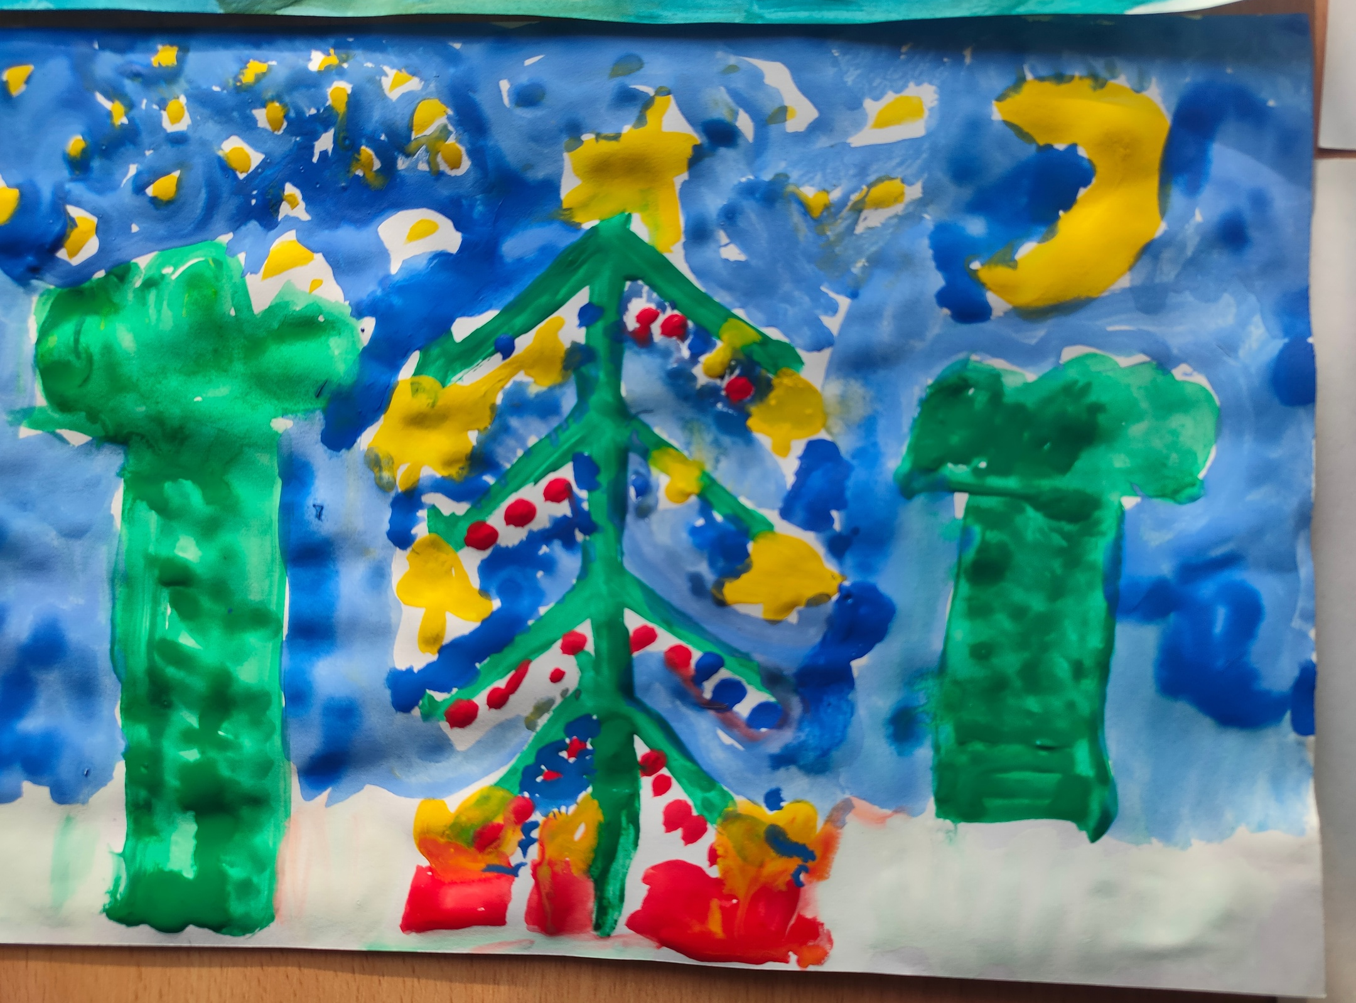
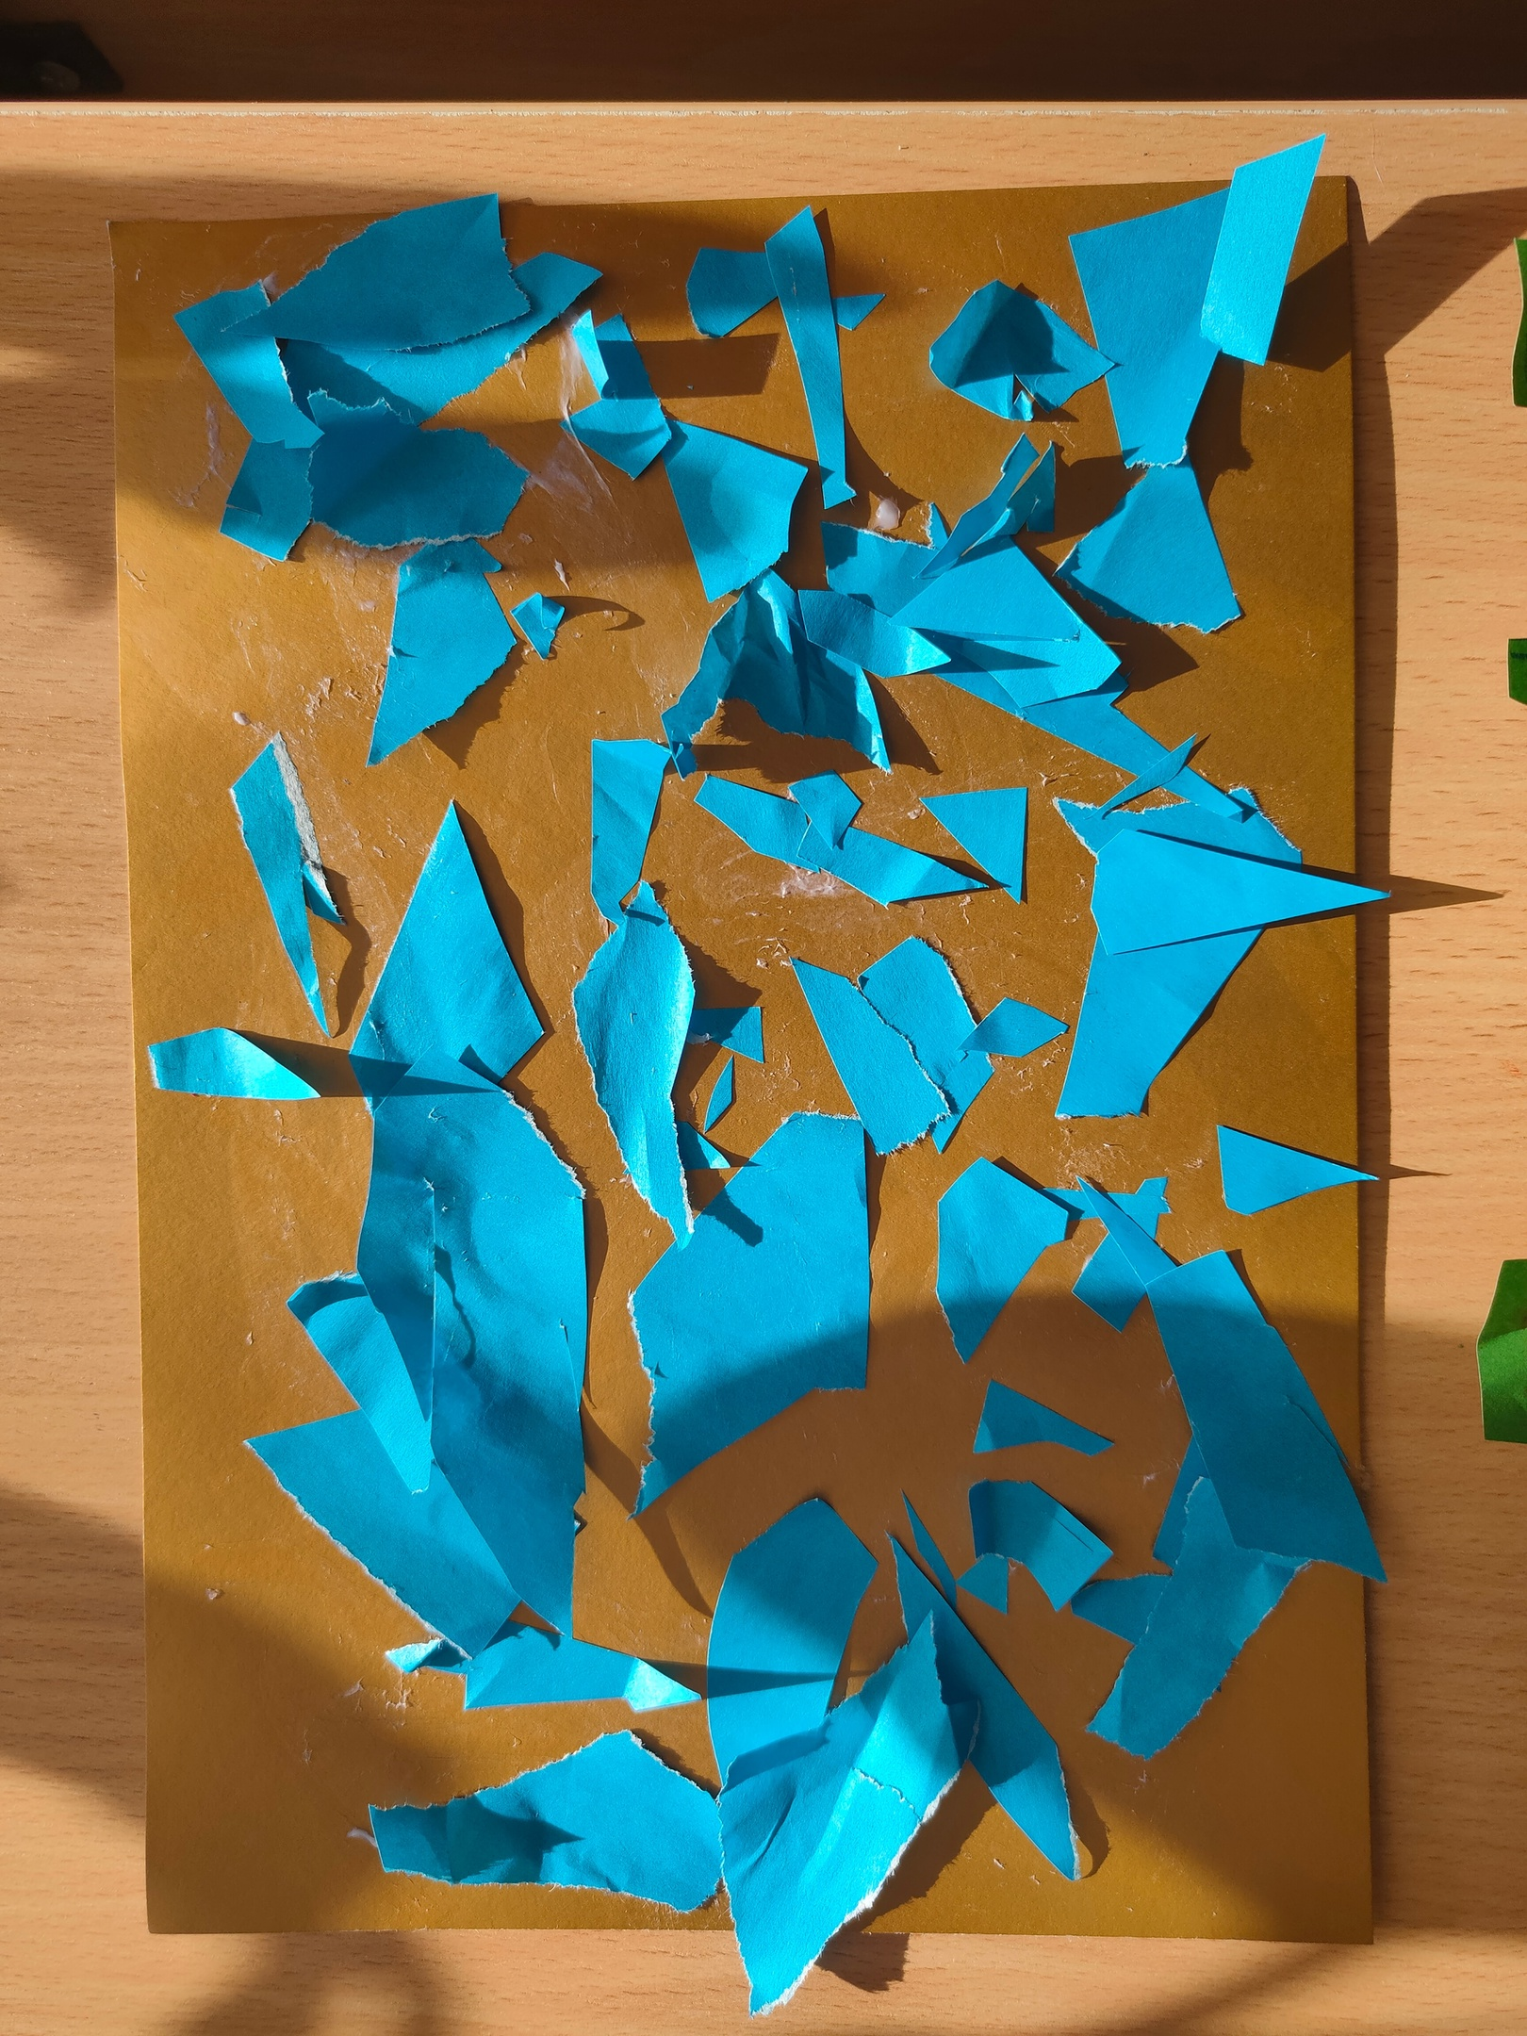
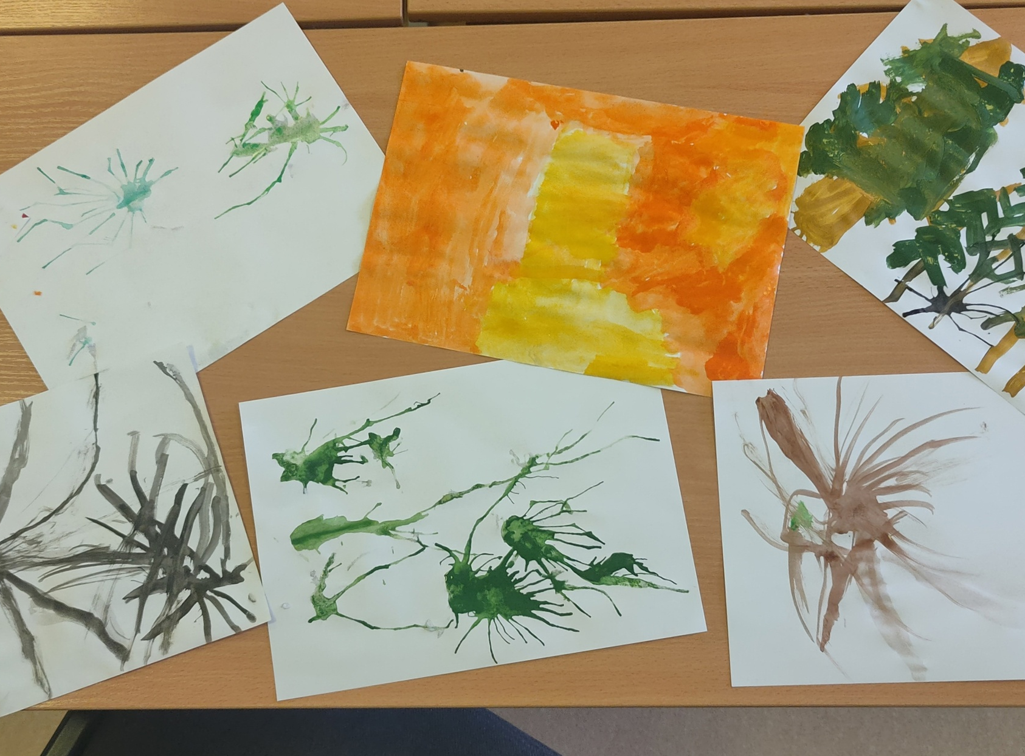
У нас было 8 занятий: Мы рисовали гуашью, карандашами и акварелью, делали аппликации, лепили из пластилина, делали поделки из картона и занимались кляксографией

Slide 6
ПРОДУКТ ПРОЕКТА
Итогом наших занятий стал календарь из работ, детей
с РАС.
Они сами писали и цифры для него

Slide 7
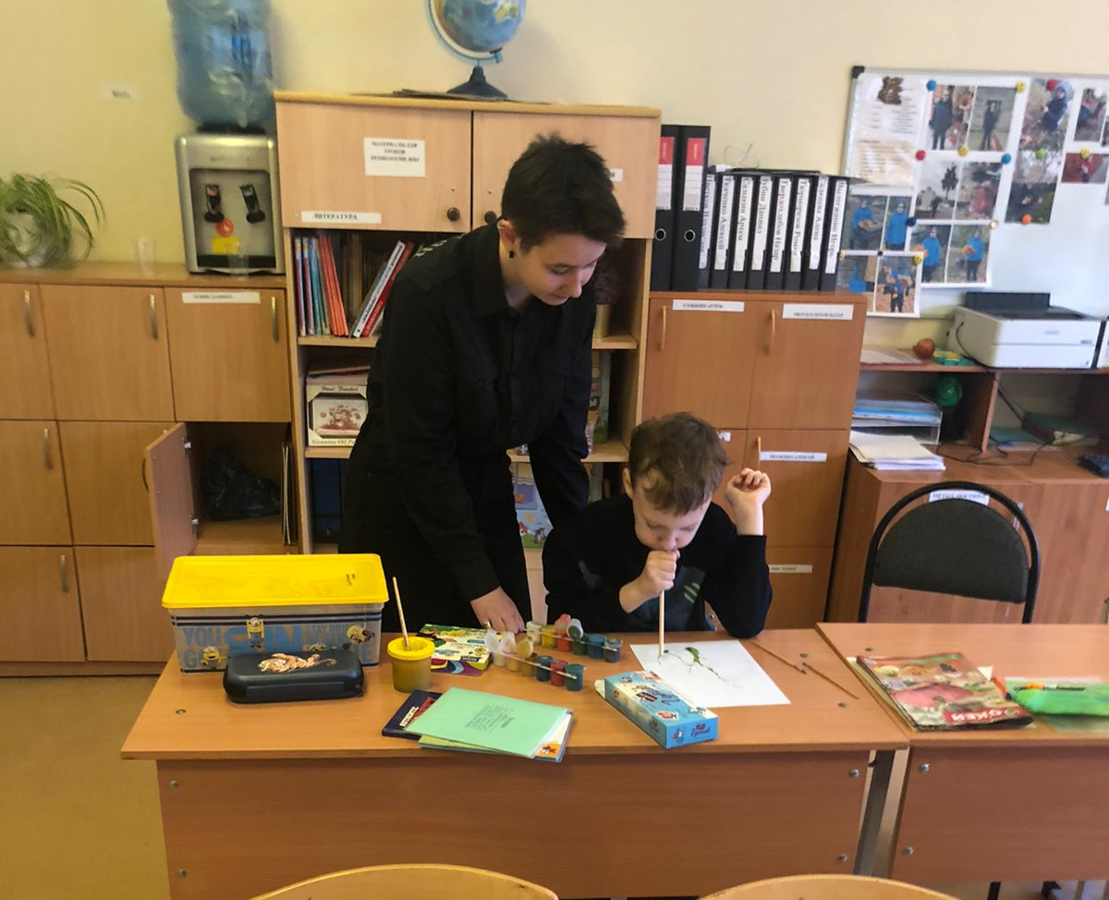
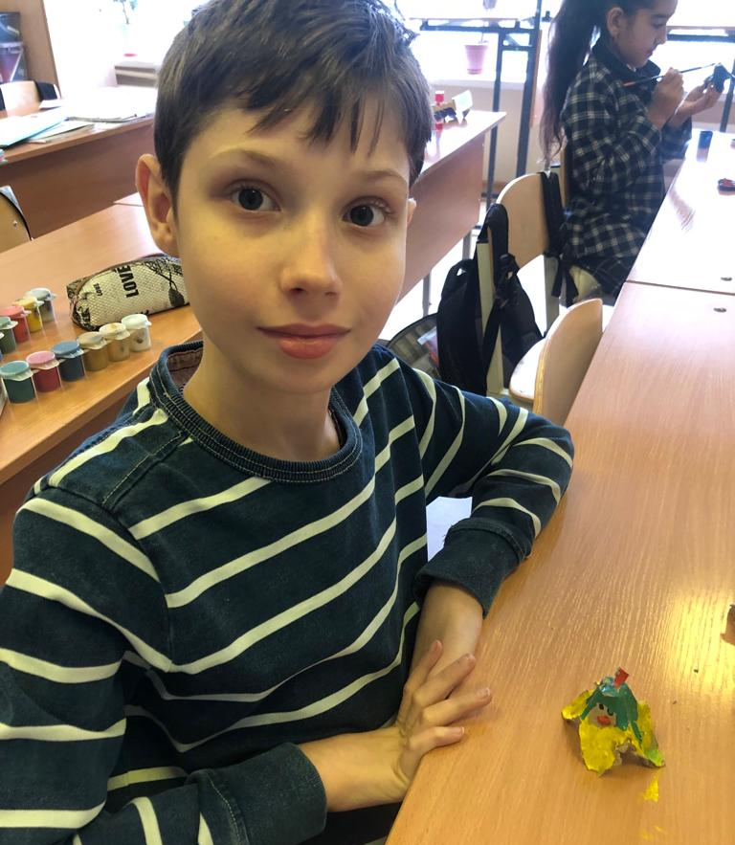
Результаты: Повышение эмоционально-положительного фона, создание благоприятных условий для успешного развития ребенка​ Совершенствование элементов саморегуляции, тренировка последовательности действий, погашение гиперактивности​ Гармонизация эмоционального состояния, снятие напряжения, тактильная стимуляция​ Развитие мелкой моторики и творческого воображения​

